Slide 1


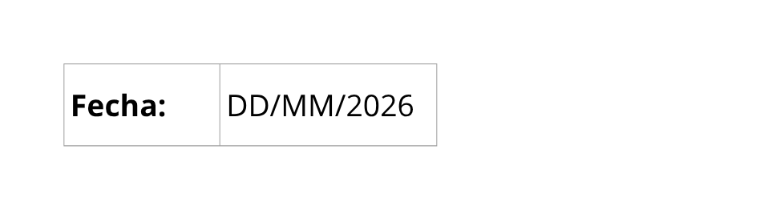
Lenguajes Formales y de Programación B+
Escuela de Ingeniería de Ciencias Y Sistemas
Carlos Samuel Aguilar Acosta

Slide 2

Semana de Diagnóstico

Slide 3



1. Presentación del tutor
2. Evaluación de Conocimientos Previos
3. Presentación de los Estudiantes
4. Programa del Curso
5. Evaluación de Conocimientos del Curso Actual
6. Tarea de fortalecimiento académico

Slide 4
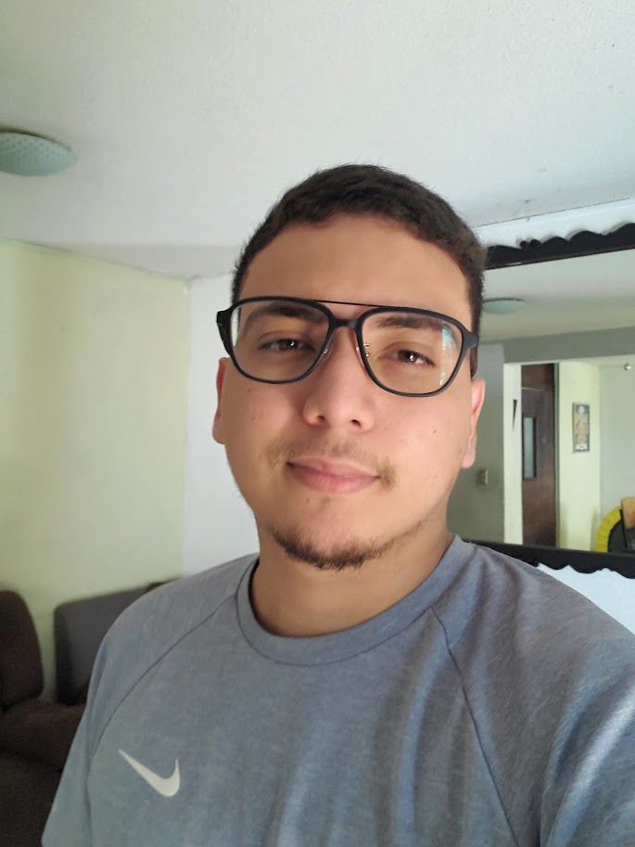
Presentación del tutor
Datos tutor
Nombre: Carlos Samuel Aguilar Acosta
Correo: 3846591440115@ingenieria.usac.edu.gt

Slide 5
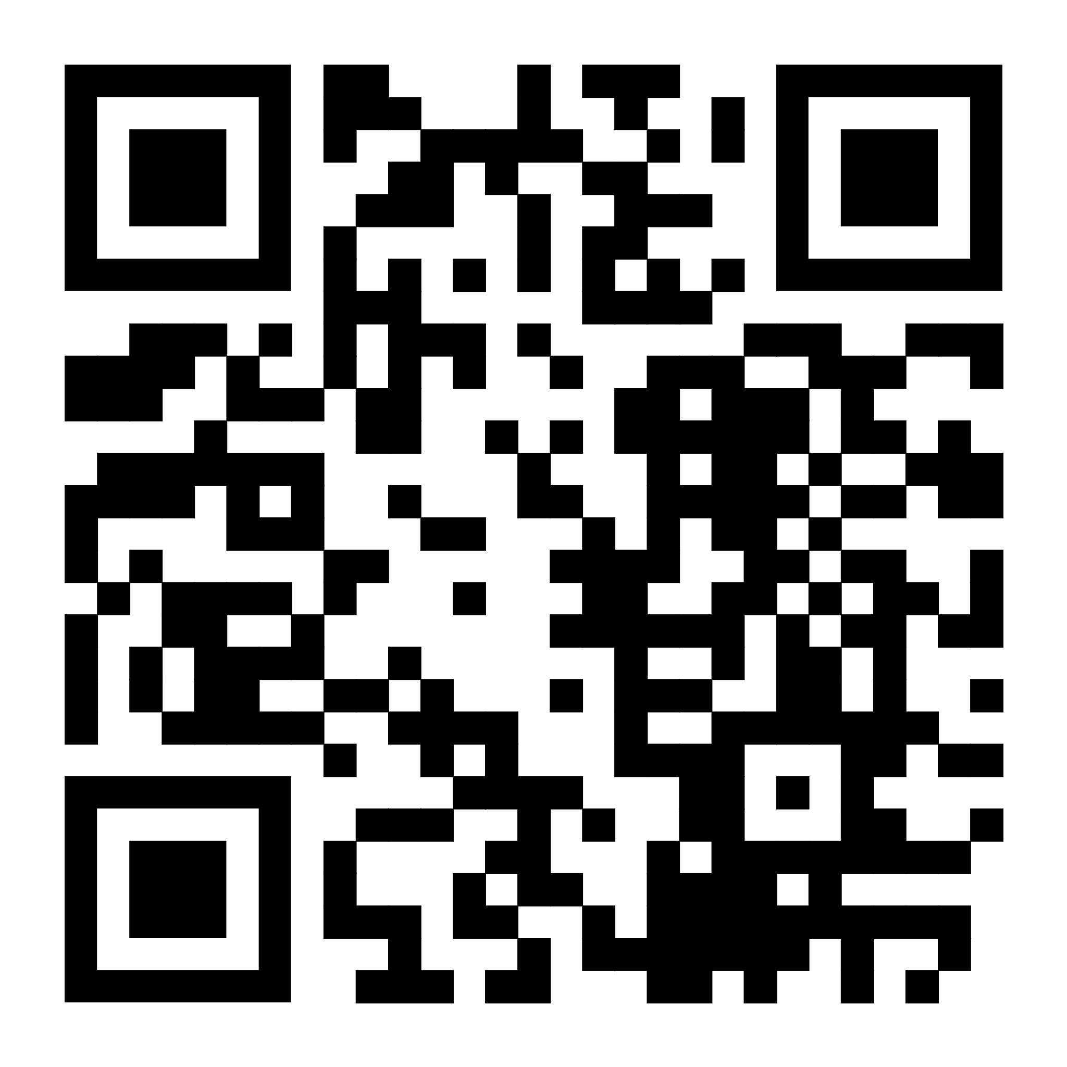
2. Evaluación de Conocimientos Previos
Enlace
https://wayground.com/join/quiz/6a2df81f535ca074d55e6afa/start?studentShare=true

Slide 6

3. Presentación de los Estudiantes
Presentación de estudiantes
Se elegirán estudiantes al azar para que prendan micrófono y respondan lo siguiente:
Nombre
Edad
Algo que me apasiona
Lo que espero de este curso

Slide 7

4. Programa del Curso
Lectura del programa del curso en Uedi

Slide 8
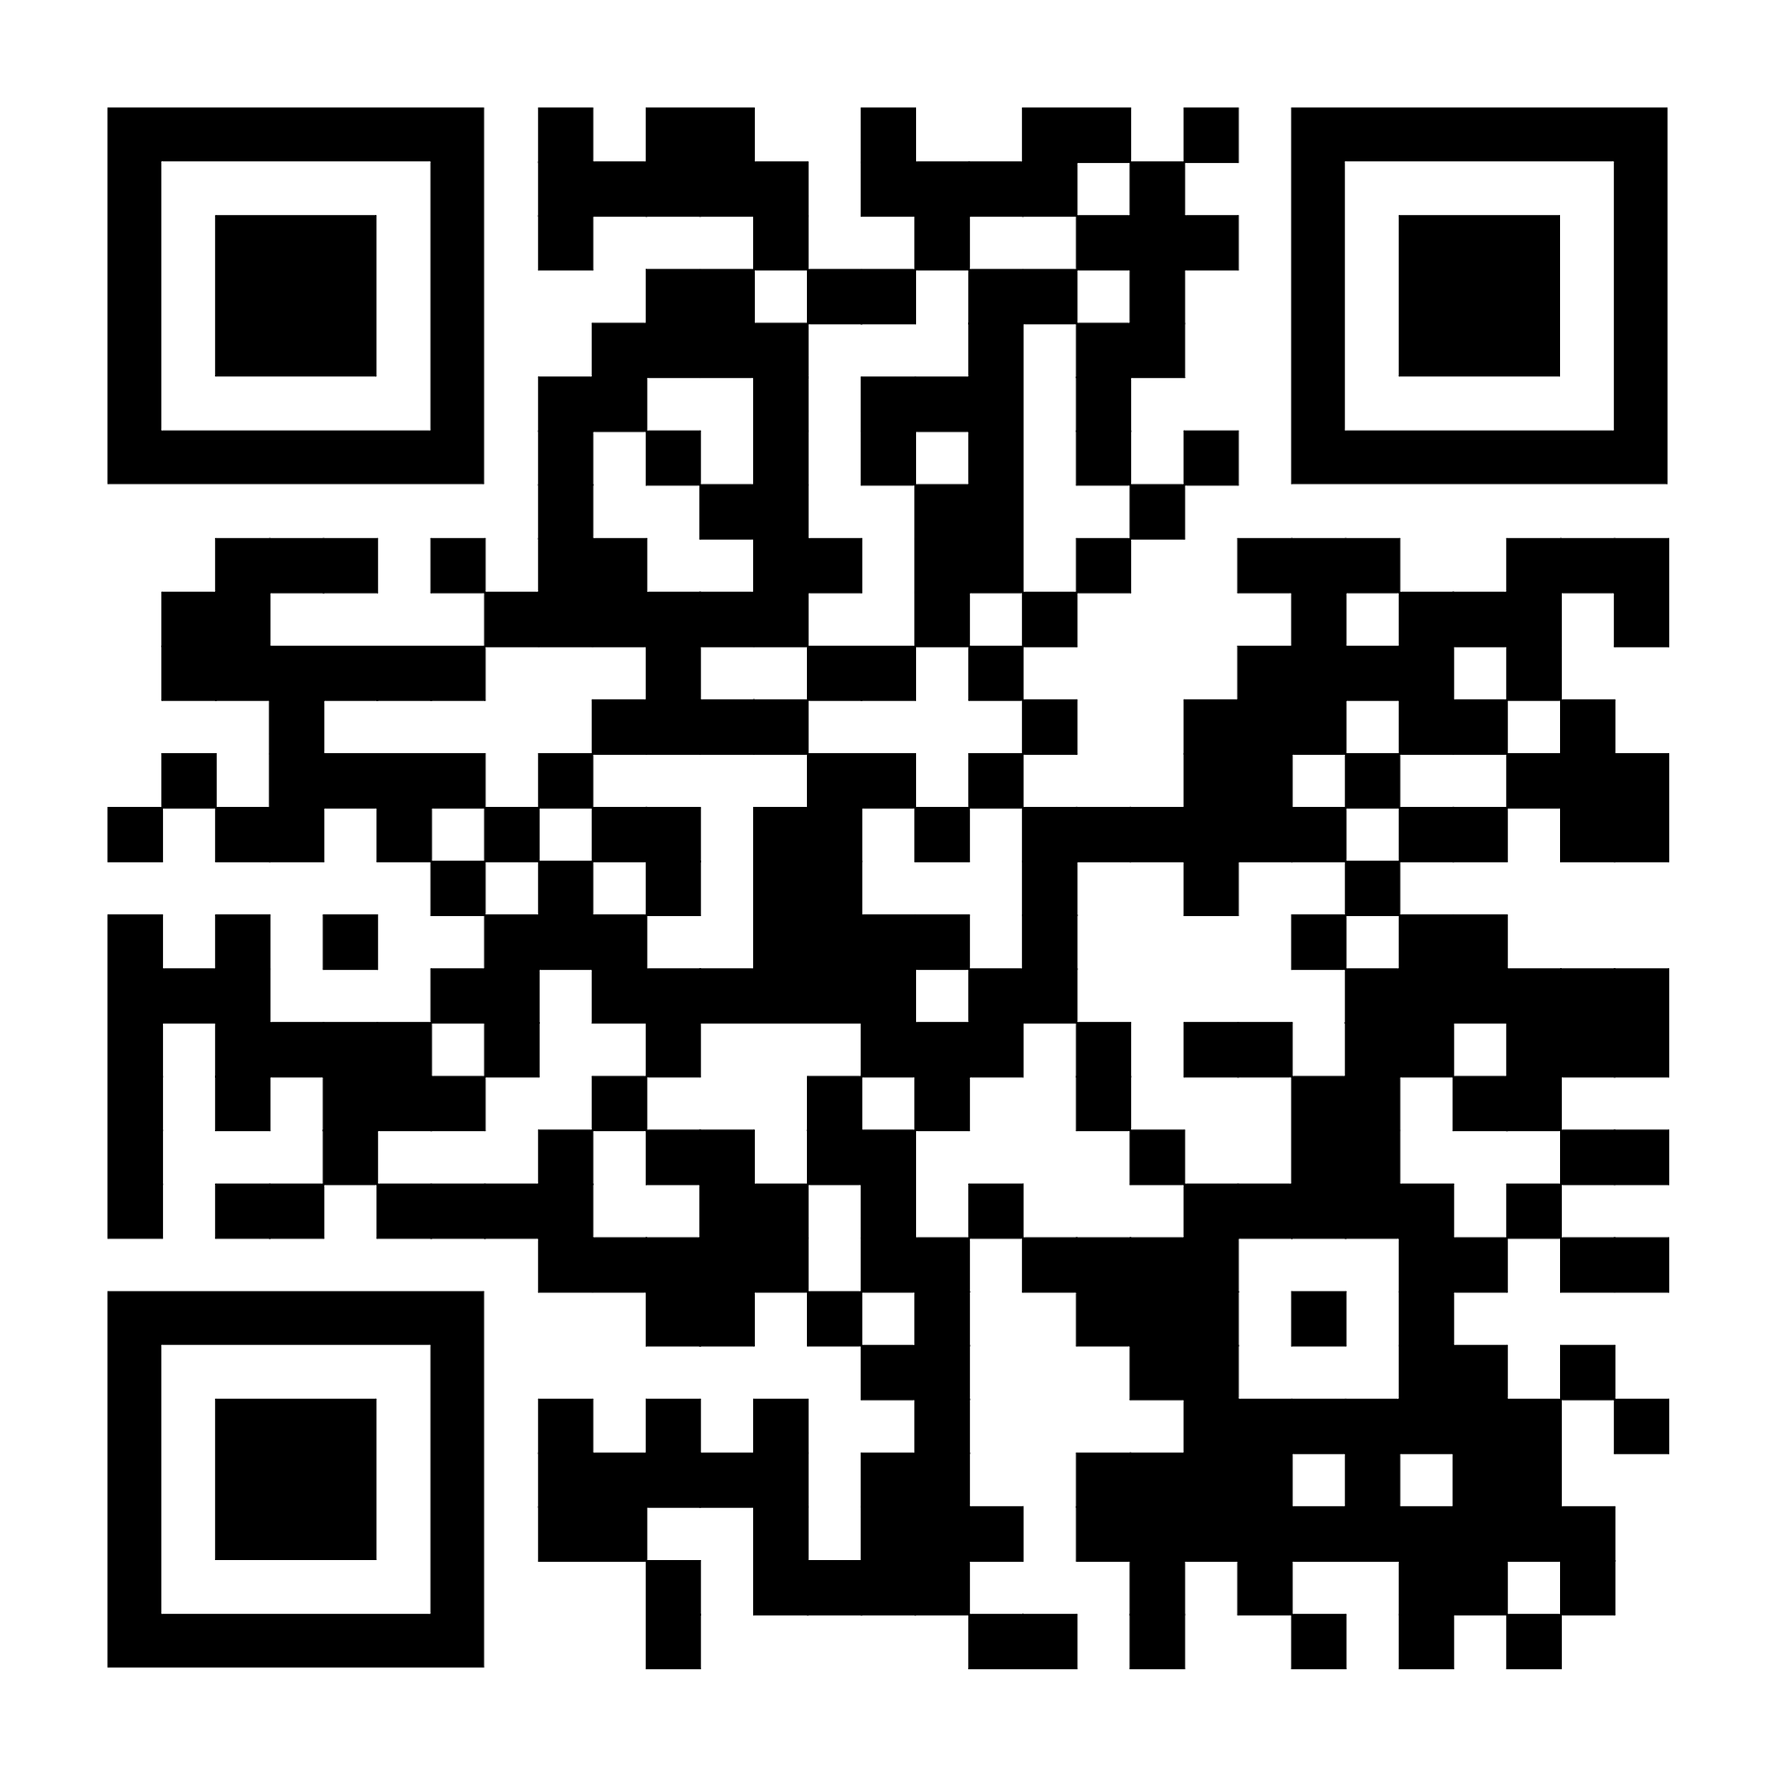
5. Evaluación de Conocimientos del Curso Actual
Enlace
https://wayground.com/join/quiz/6a2dfcbaa49a5f4b6da64005/start?studentShare=true

Slide 9

6. Tarea de fortalecimiento académico
Leer el enunciado en la Uedi

Slide 10


Slide 11


